Slide 1
第四章 指令级并行
主要内容
  4.1 指令级并行的概念
  4.2 指令的动态调度
  4.3 控制相关的动态解决技术
  4.4 多指令流出技术

Slide 2
Tomasulo算法产生的背景
IBM 360/91比CDC6600晚三年推出
  商业计算机使用Cache技术之前
整个360系列仅一个指令系统和一个编译器
  要求具有很高的浮点性能，但不是通过高端机器的专用的编译器实现
  只有四个双精度浮点寄存器，编译器调度的有效性受到很大限制
  访存时间和浮点计算时间都很长
  可支持循环的多次迭代重叠执行
Notes:
集中论述任何新机器中都可能涉及的核心概念，选择的是那些已经成功，经受考验，并被广泛应用的技术。

Slide 3
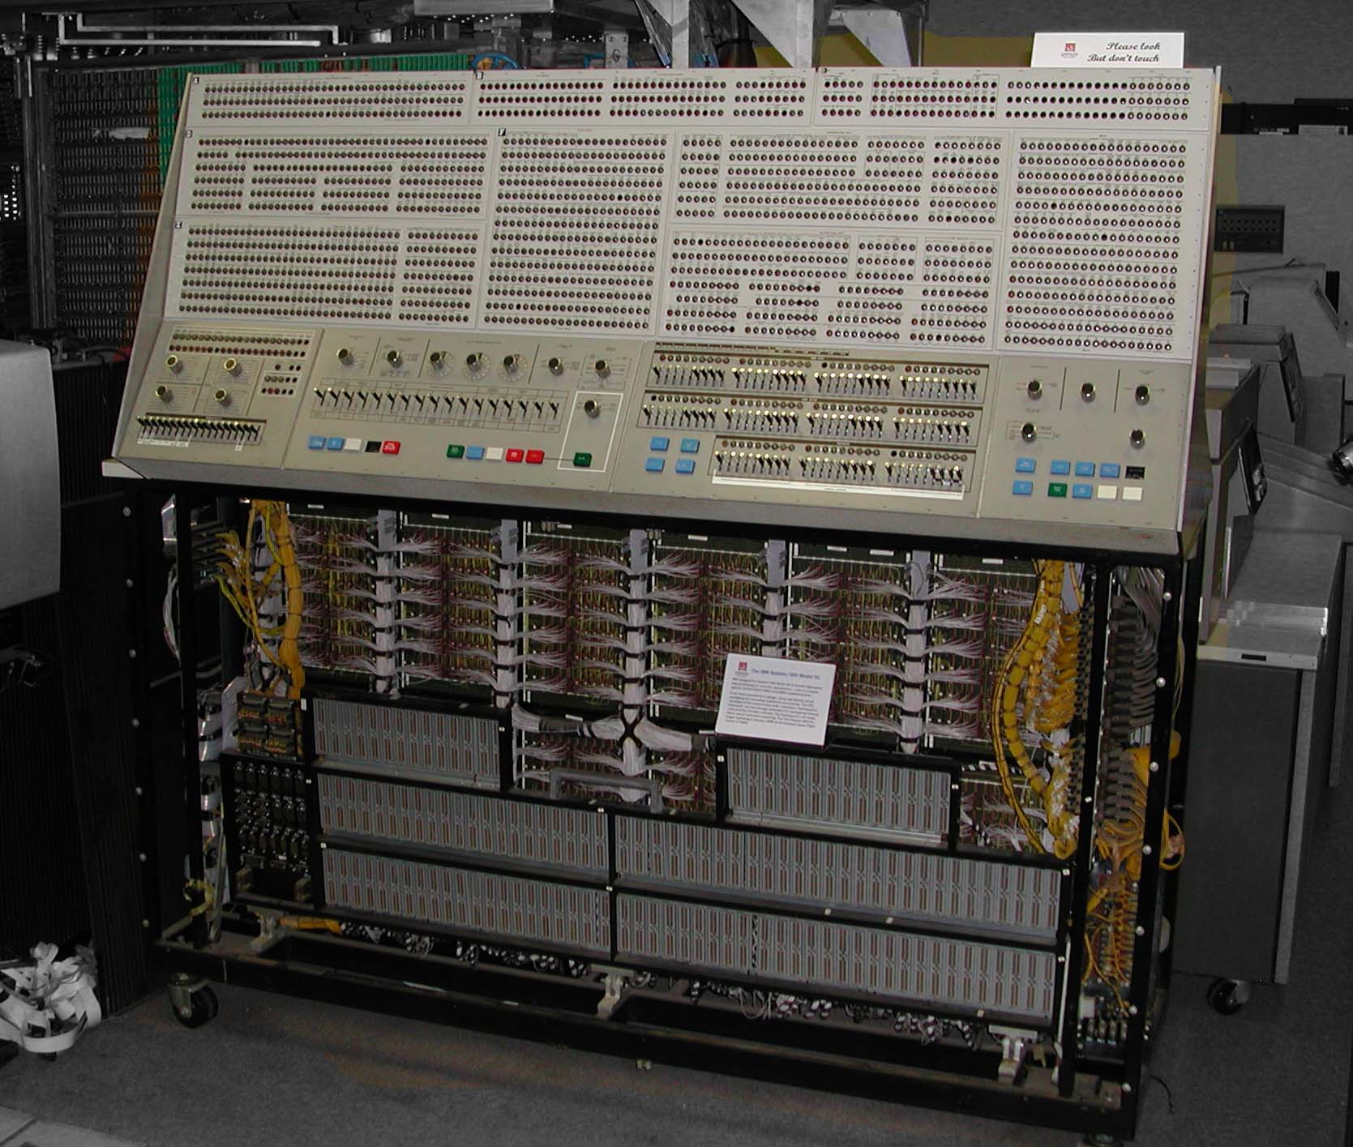
IBM 360/91前面板

Slide 4
Tomasulo算法与记分牌
采用了许多记分牌中的理念
两个较大的差异
  Tomasulo算法中，冲突检测和执行控制是分布的，利用保留站实现
  Tomasulo算法不检查WAR和WAW相关，他们通过算法本身消除掉了

Slide 5
在MIPS上实现算法
360/91 浮点功能单元
  3个加法单元
  2个乘法单元
  6个读单元
  3个写单元
MIPS和360/91浮点单元的区别
  360/91: 支持寄存器-存储器指令
  360/91: 采用流水化功能单元，不采用多个功能单元
每个功能单元都有保留站：缓冲

Slide 6
MIPS浮点单元的基本结构
From Mem
FP Op
Queue
FP Registers
Load Buffers
Load1
Load2
Load3
Load4
Load5
Load6
Store
Buffers
Add1
Add2
Add3
Mult1
Mult2
Reservation
Stations
To Mem
FP adders
FP multipliers
Common Data Bus (CDB)

Slide 7
MIPS五阶段的流水线的改造
ID和EX阶段被以下三个阶段代替
  1、流出（Issue）
  2、执行（Execute）
  3、结果写回（Write result）

Slide 8
流出（Issue）
1、从浮点指令队列中取出一条指令
2、如果存在一个空的保留站，就流出这条指令
3、如果操作数在寄存器中，就送到该指令对应的保留站
4、存储器取/存指令只要有空闲的缓存就可以流出
5、如果没有空闲的保留站或者缓存，就存在结构相关，指令暂停，直到有空闲的保留站或者缓存

Slide 9
执行和结果写回
执行（Execute）
  1、如果缺少一个或者多个操作数，就监听CBD
    这个阶段实际是检测和自动维护RAW相关
  2、如果两个操作数都就绪，这条指令就可以执行
结果写回（Write result）
  1、如果结果已经产生，将其写到CBD上
  2、通过CDB，把这个结果写到目标寄存器和等待这个结果的所有功能单元的保留站

Slide 10
保留站的六个域
Op：对源操作数S1和S2进行的操作
Qj, Qk：产生本条指令所需要的源操作数的保留站
  如果值为0，意味着源操作已经就绪
Vj, Vk：源操作数的值
  V域和Q域不同时有效
Busy：这个保留站被占用了

Slide 11
寄存器文件和存缓冲都有Qi域
Qi：保留站的编号
  编号所对应产生结果的保留站
  如果Qi为空，就是当前没有指令的结果要写到这个寄存器或者缓冲
Load缓冲和Store缓冲都有
  busy位
  地址域
  Store缓冲还有V域

Slide 12
指令序列如何工作
用以下来说明Tomasulo算法原理
    LD F6, 34(R2)
    LD F2, 45(R3)
    MULTD F0, F2, F4
    SUBD F8, F6, F2
    DIVD F10, F0, F6
    ADDD F6, F8, F2
假设
  1、加法指令需要2个时钟周期
  2、乘法指令需要10个
  3、除法指令需要40个

Slide 13
数据相关
三个RAW相关
  第二个LD 与 MULTD和SUBD
  从 MULTD 到 DIVD
  从 SUBD 到 ADDD
DIVD和ADDD之间的WAR相关

Slide 14
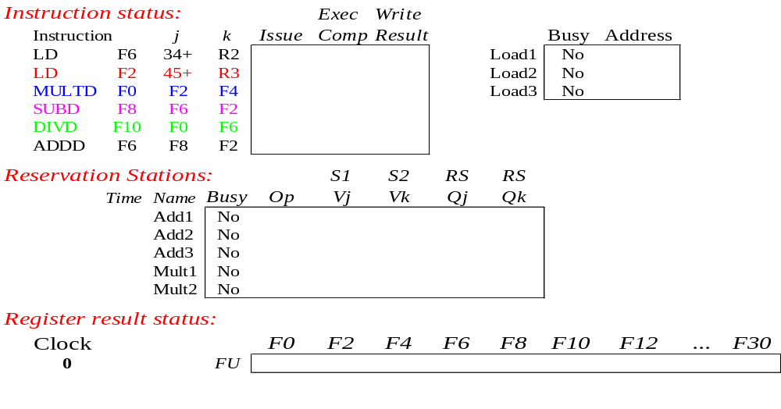
实例
指令流
3 Load缓冲
FU 局部计数器
3 FP Adder保留站.
2 FP Mult保留站
时钟计数器

Slide 15
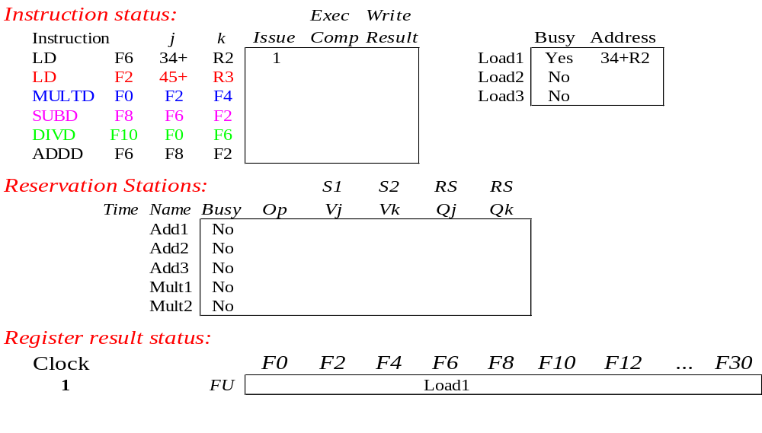
实例 Cycle 1

Slide 16
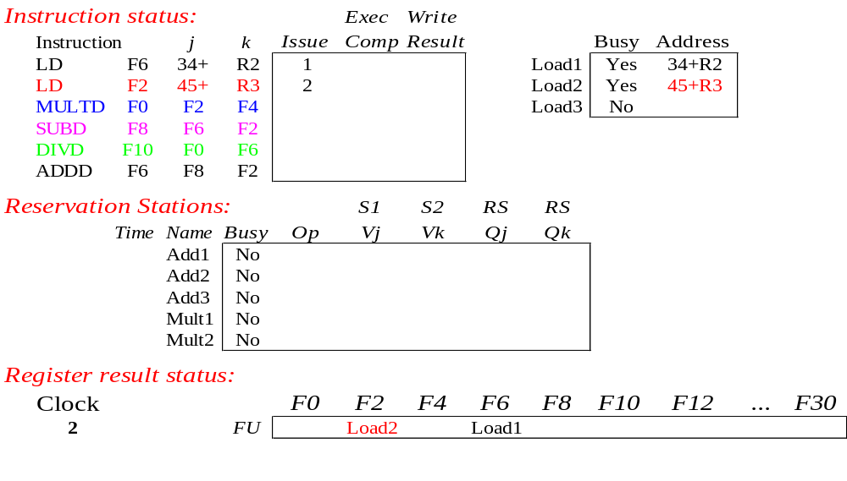
实例 Cycle 2

Slide 17
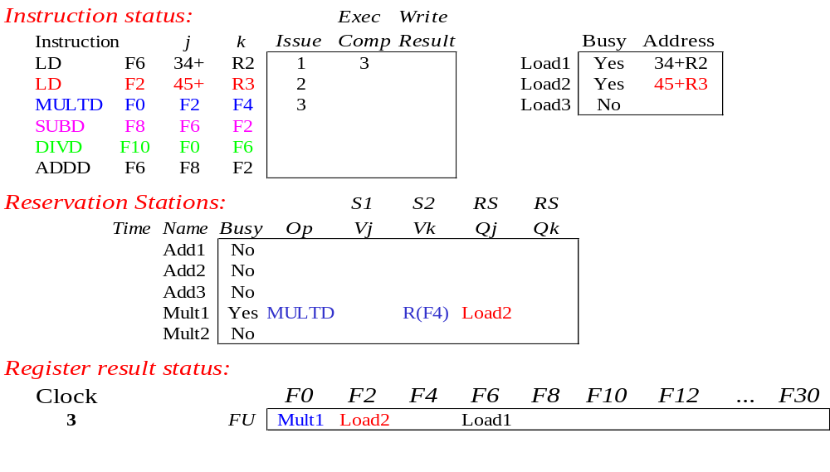
实例 Cycle 3

Slide 18
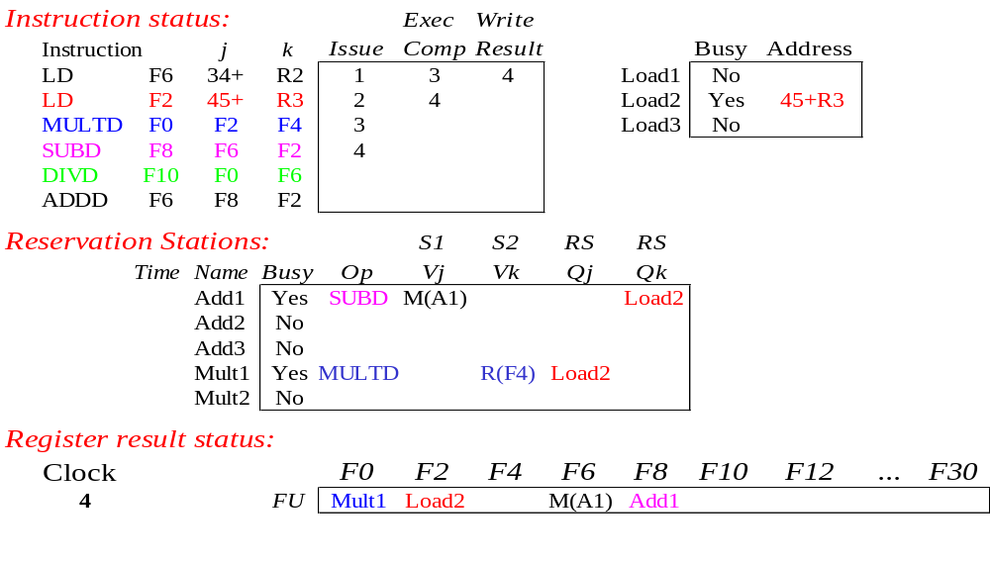
实例 Cycle 4

Slide 19
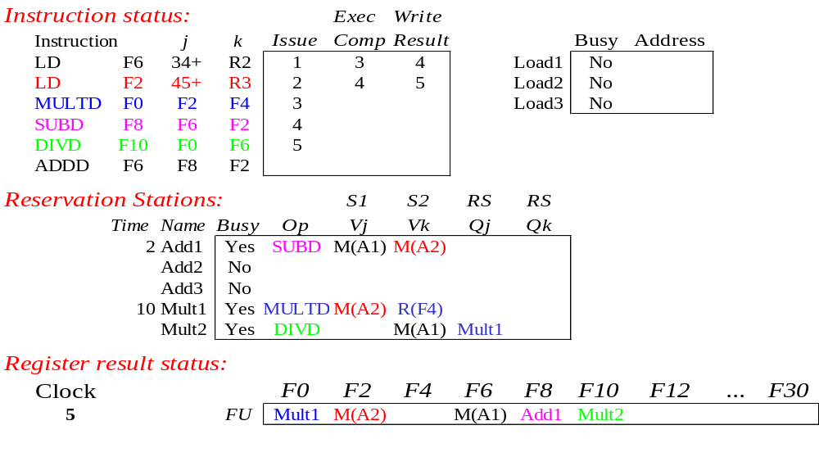
实例 Cycle 5

Slide 20
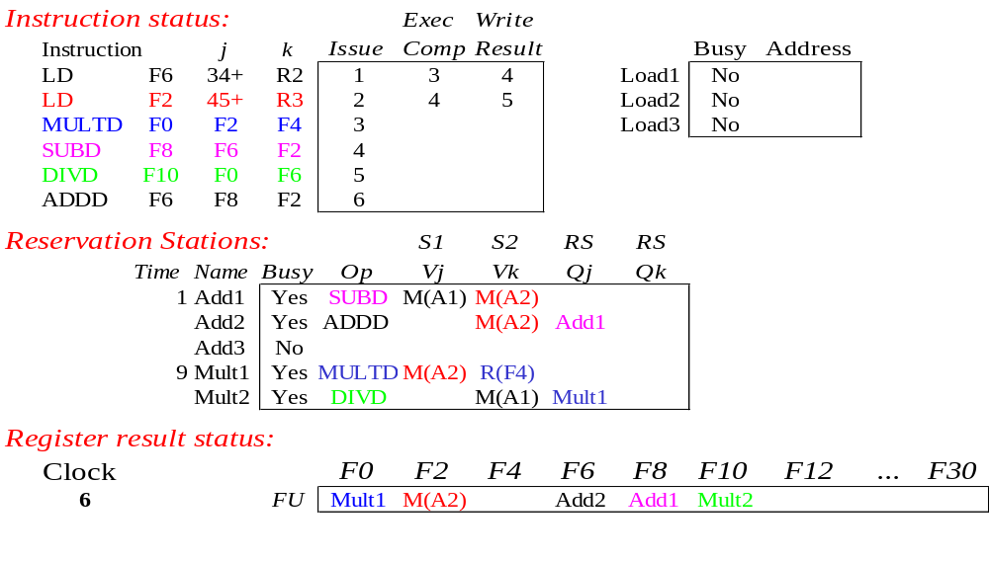
实例 Cycle 6

Slide 21

实例 Cycle 7

Slide 22
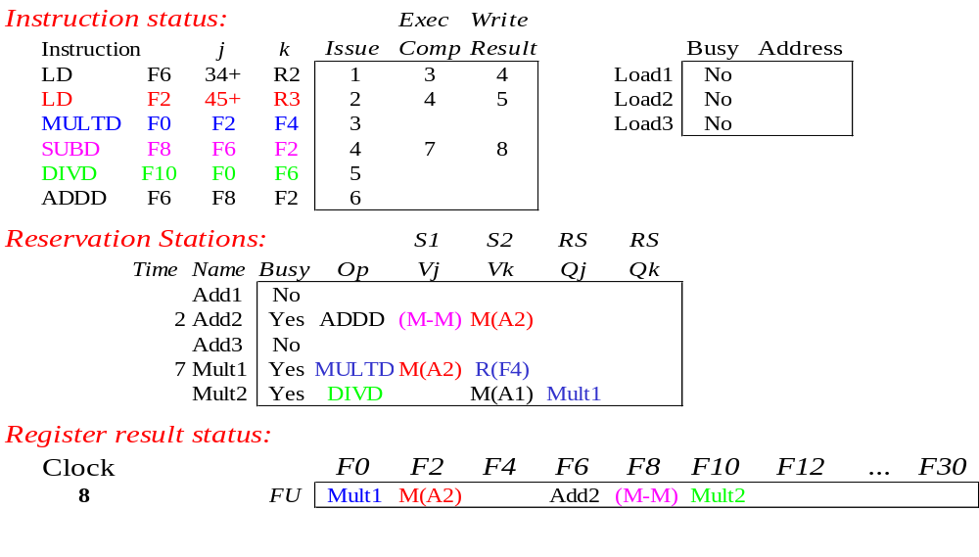
实例 Cycle 8

Slide 23

实例 Cycle 9

Slide 24

实例 Cycle 10

Slide 25
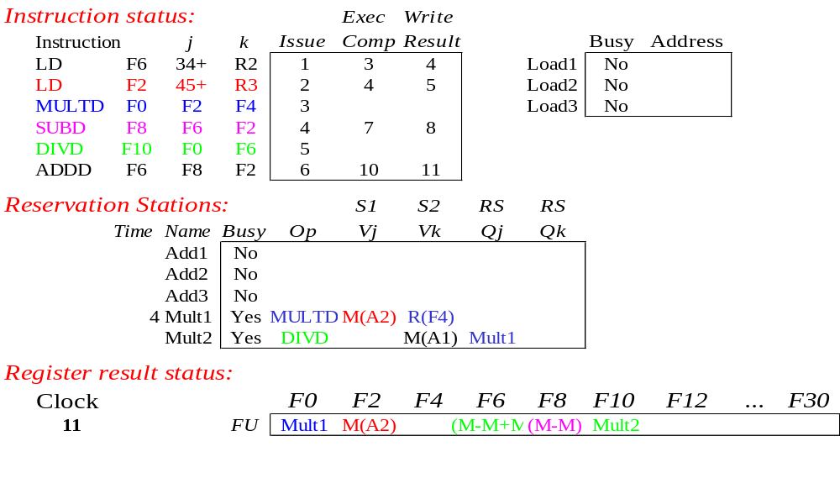
实例 Cycle 11

Slide 26

实例 Cycle 12

Slide 27

实例 Cycle 13

Slide 28

实例 Cycle 14

Slide 29
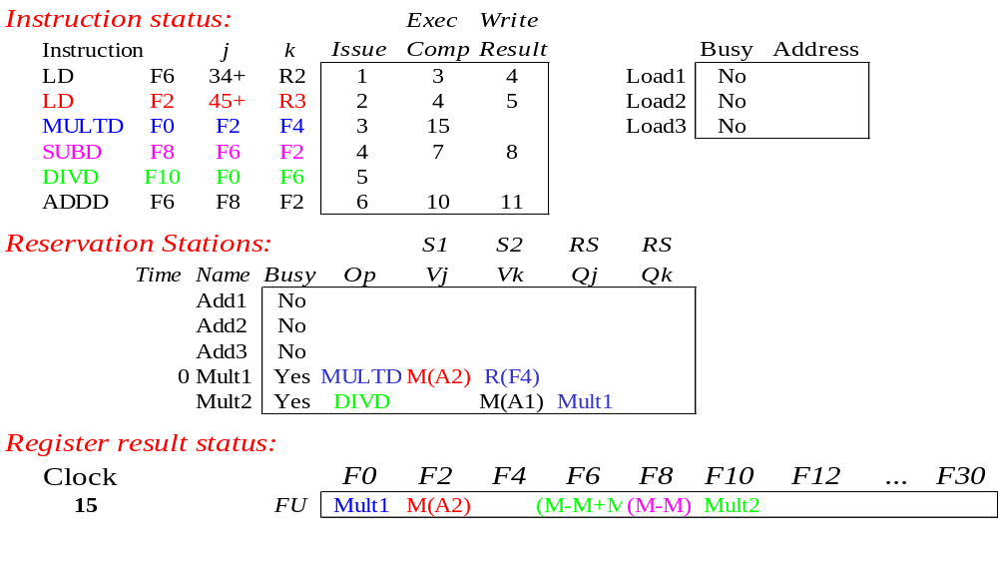
实例 Cycle 15

Slide 30
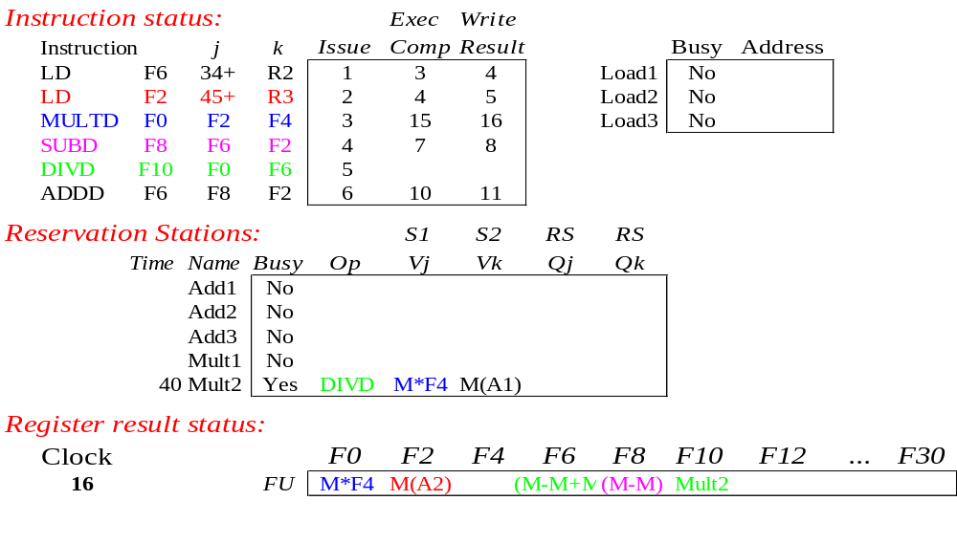
实例 Cycle 16

Slide 31
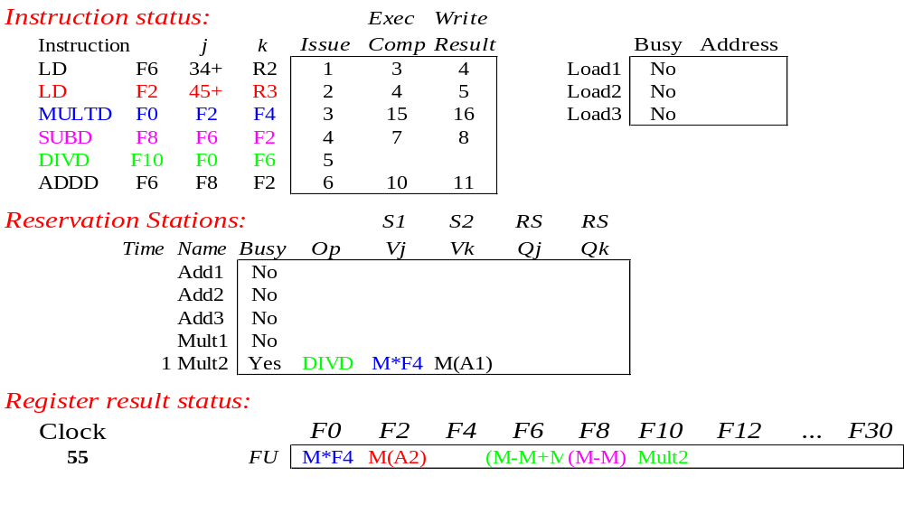
实例 Cycle 55（跳过16-54拍）

Slide 32
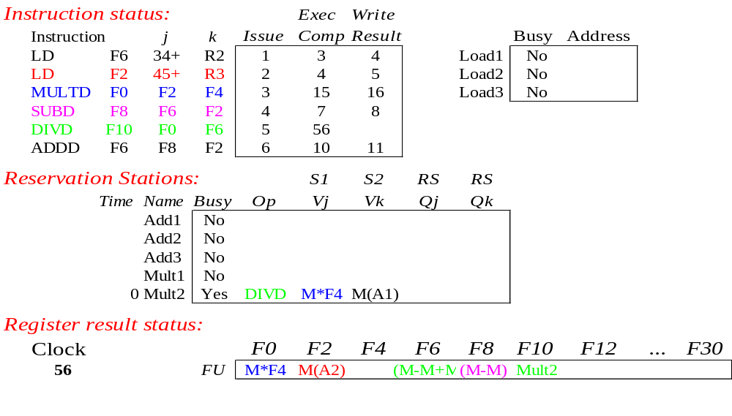
实例 Cycle 56

Slide 33
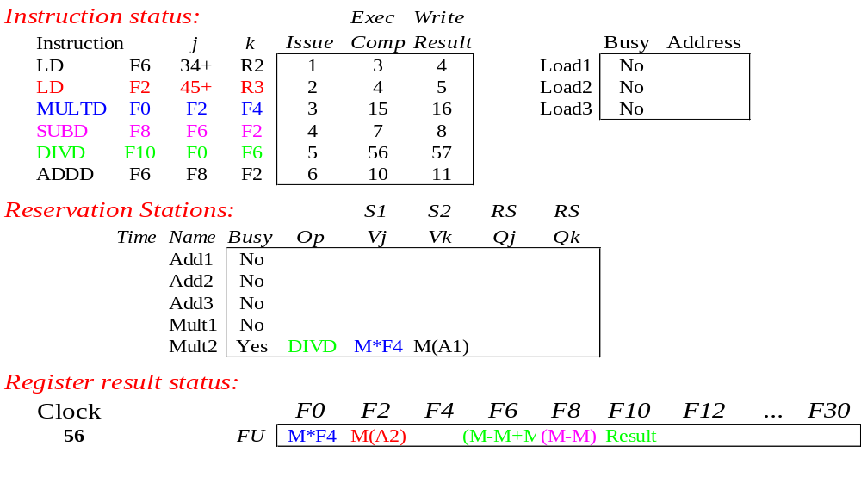
实例 Cycle 57
57

Slide 34
Tomasulo算法的优点
分布式硬件冲突检测
利用寄存器换名，彻底消除WAW和WAR这两种名相关
如果多个保留站等待同一个操作数，当操作数在CDB上广播时，他们可以同时所需的数据

Slide 35
动态调度方法评价
动态方法能够达到很高的性能
主要缺陷
  高复杂性：需要大量硬件
  存在瓶颈：单个公共数据总线（CDB）引发竞争
    额外的CDB：在每个保留站上需要为每条CDB设置重复的硬件接口

Slide 36
谢谢！

